Slide 1
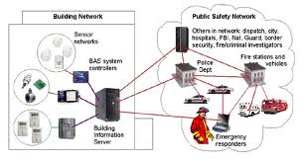
Тема: Введение. Основные понятия. Системы, информационные системы.
Лекция 1

Slide 2
План
Основные определения и понятие информационной системы;
Этапы развития информационных систем
Область применения информационных систем

Slide 3
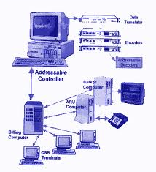
Определение системы
Под системой понимают любой объект, который одновременно рассматривается и как единое целое, и как объединенная в интересах достижения поставленных целей совокупность разнородных элементов. Сегодня создано большое число различных систем и они все отличаются между собой как по составу, так и по главным целям.

Slide 4
Примеры систем
Система | Элементы системы | Главная цель системы
Фирма | Люди, оборудование, материалы, здания и др. | Производство товаров
Компьютер | Электронные и электромеханические элементы, линии связи и др. | Обработка данных
Телекоммуникационная система | Компьютеры, модемы, кабели, сетевое программное обеспечение и др. | Передача информации
Информационная система | Компьютеры, компьютерные сети, люди, информационное и программное обеспечение | Производство профессиональной информации

Slide 5
Информационная система имеет цель
– производство профессиональной информации, связанной с определенной профессиональной деятельностью.

Slide 6
Информационные системы
обеспечивают сбор, хранение, обработку, поиск, выдачу информации, необходимой в процессе принятия решений задач из любой области.
Их задача помочь в анализе проблем и создавать новые продукты.

Slide 7
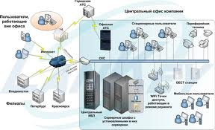
Определение
Информационная система - взаимосвязанная совокупность средств, методов и персонала, используемых для хранения, обработки и выдачи информации в интересах достижения поставленной цели.

Slide 8
Соотношение между информационными технологиями и информационными системами
Информационная технология является процессом, состоящим из четко регламентированных правил выполнения операций, действий, этапов разной степени сложности над данными, хранящимися в компьютерах.
Информационная система является средой, составляющими элементами которой являются компьютеры, компьютерные сети, программные продукты, базы данных, люди, различного рода технические и программные средства связи и т.д.

Slide 9
Цель ИС
Основная цель информационной системы - организация хранения и передачи информации.
Информационная система представляет собой человеко - компьютерную систему обработки информации.

Slide 10
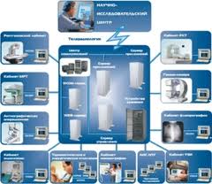
Информационная система
Информационная система – человеко - компьютерная система для поддержки принятия решений и производства информационных продуктов, использующая компьютерную информационную технологию.

Slide 11
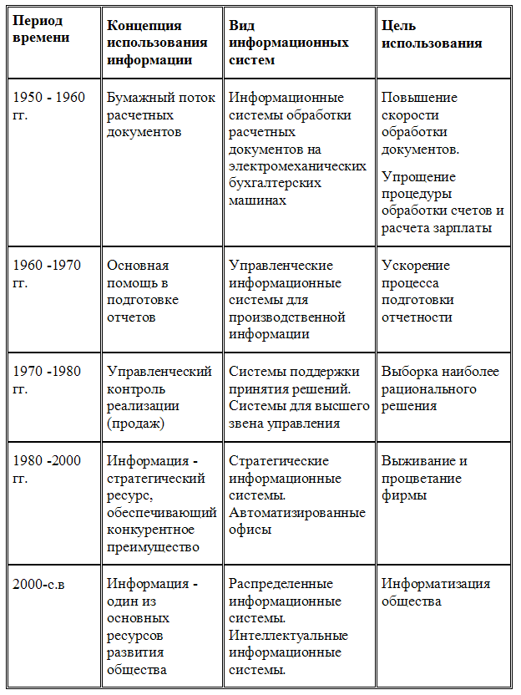
Этапы развития информационных систем

Slide 12
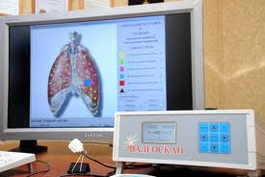
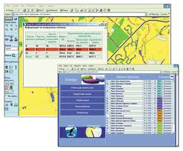
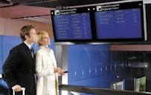
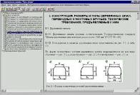
Область применения информационных систем
Области применения информационных приложений разнообразны: страхование, транспорт, образование и т. д. Трудно найти область деловой активности, в которой сегодня можно было бы обойтись без использования информационных систем. Эффективное использование корпоративных информационных систем позволяет делать более точные прогнозы и избегать возможных ошибок в управлении

Slide 13
Современные информационные системы могут придать предприятиям их использующим ряд новых возможностей и качеств, которые прежде были просто недоступны, в частности информационная система может способствовать:
получению более рациональных вариантов решения управленческих задач за счет внедрения математических методов и интеллектуальных систем и т.д.;
освобождению работников от рутинной работы за счет ее автоматизации;

Slide 14
Современные информационные системы могут придать предприятиям их использующим ряд новых возможностей и качеств, которые прежде были просто недоступны, в частности информационная система может способствовать:
обеспечению достоверности информации;
замене бумажных носителей информации на электронные

Slide 15
Современные информационные системы могут придать предприятиям их использующим ряд новых возможностей и качеств, которые прежде были просто недоступны, в частности информационная система может способствовать:
совершенствованию структуры потоков информации и системы документооборота в фирме;
уменьшению затрат на производство продуктов и услуг;
предоставлению потребителям уникальных услуг;

Slide 16
Современные информационные системы могут придать предприятиям их использующим ряд новых возможностей и качеств, которые прежде были просто недоступны, в частности информационная система может способствовать:
отысканию новых рыночных ниш;
привязке к фирме покупателей и поставщиков за счет предоставления им разных скидок и услуг.

Slide 17
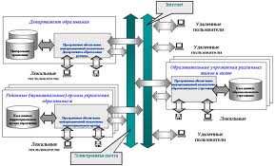
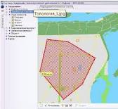
Примеры использования информационных систем
Информационная система по отысканию рыночных ниш
Информационные системы, ускоряющие потоки товаров
Информационные системы по снижению издержек производства
Информационные системы автоматизации технологии ("менеджмент уступок").
Управление производственным процессом
Документооборот
Оперативное управление предприятием

Slide 18
СПАСИБО ЗА ВНИМАНИЕ!

